Slide 1
学习汇报
CIFAR-10 实验与 Transformer 精读

Slide 2
目录
CIFAR-10：MLP、CNN 与 ResNet-18 实验
Attention Is All You Need：Transformer 精读

Slide 3
CIFAR-10 实验
数据：32×32 彩色图像，共 10 类。训练集 50,000 张，测试集 10,000 张。
模型：MLP、两层卷积的 CNN，以及使用 BasicBlock 的 ResNet-18。三个模型都训练了 80 轮。
CNN / MLP：SGD，学习率 0.1，batch size = 256，无图像增广。
ResNet-18：SGD 加动量，分阶段降低学习率，batch size = 512，使用随机裁剪和水平翻转。

Slide 4
CIFAR-10 实验结果
模型 | 训练准确率 | 测试准确率 | 历史最佳测试
ResNet-18 | 96.96% | 84.41% | 84.50% 第 60 轮
CNN | 87.49% | 55.35% | 57.96% 第 37 轮
MLP | 84.08% | 44.69% | 52.53% 第 36 轮
训练和测试准确率取第 80 轮。历史最佳来自逐轮测试记录。
这次运行中，ResNet-18 的测试准确率最高。CNN 和 MLP 的训练与测试结果差距较大。
三者训练配置不同，结果不能全部归因于网络结构。
Notes:
数据来源：/Users/lipeiyu/Desktop/daily_coding/py_documents/CIFAR-10/results/comparison_summary.json。
准确率单位为 %，四舍五入保留两位小数。所有最终值对应第 80 轮。
历史最佳测试准确率是反复评估同一测试集后的最大值，仅用于描述已有运行。严格调参应使用独立验证集。每种模型仅有一次选定运行。

Slide 5
CIFAR-10 准确率曲线
实线是训练集，虚线是测试集。曲线保留全部 80 轮记录。
ResNet-18 的测试准确率后期稳定在 84% 左右。CNN 和 MLP 的训练准确率继续上升，测试提升较有限。
Notes:
来源：/Users/lipeiyu/Desktop/daily_coding/py_documents/CIFAR-10/results/resnet18_cifar10_metrics.csv、cnn_cifar10_metrics.csv、mlp_cifar10_metrics.csv。
显示全部 80 轮原始 top-1 准确率，乘以 100 显示百分数。未平滑、补齐或外推。训练配置不一致。

Slide 6
CIFAR-10 损失曲线
三个模型的训练损失都在下降。CNN 和 MLP 的测试损失后期明显上升，表现出过拟合迹象。
ResNet-18 的测试损失后期也略有上升，需要同时看测试准确率和损失。
Notes:
来源：/Users/lipeiyu/Desktop/daily_coding/py_documents/CIFAR-10/results/*_cifar10_metrics.csv。
Loss 为按样本数加权的平均交叉熵。纵轴为线性刻度。保留全部 80 轮记录，未平滑。训练指标在训练时累计，测试指标在每轮结束后 eval 模式评估。ResNet 的训练指标还包含随机增广。

Slide 7
Attention Is All You Need
Transformer 使用注意力处理序列，去掉循环层和卷积层。
RNN 的隐藏状态依赖前一个时间步，同一序列内部难以并行计算。
自注意力让不同位置直接交换信息，缩短远距离依赖的传递路径。
主要实验任务是机器翻译。训练时可以并行计算，生成时仍逐个预测 token。
Notes:
补充理解：早期注意力模型通常与 RNN 结合使用。Transformer 去掉了这种对循环结构的依赖。这里的并行优势主要指训练过程。
内容依据：/Users/lipeiyu/Desktop/ReRead AttentionIsAllYouNeed.docx
原文核对：Vaswani et al., Attention Is All You Need, 2017, 摘要、第 1 节与第 3 节
https://proceedings.neurips.cc/paper_files/paper/2017/file/3f5ee243547dee91fbd053c1c4a845aa-Paper.pdf

Slide 8
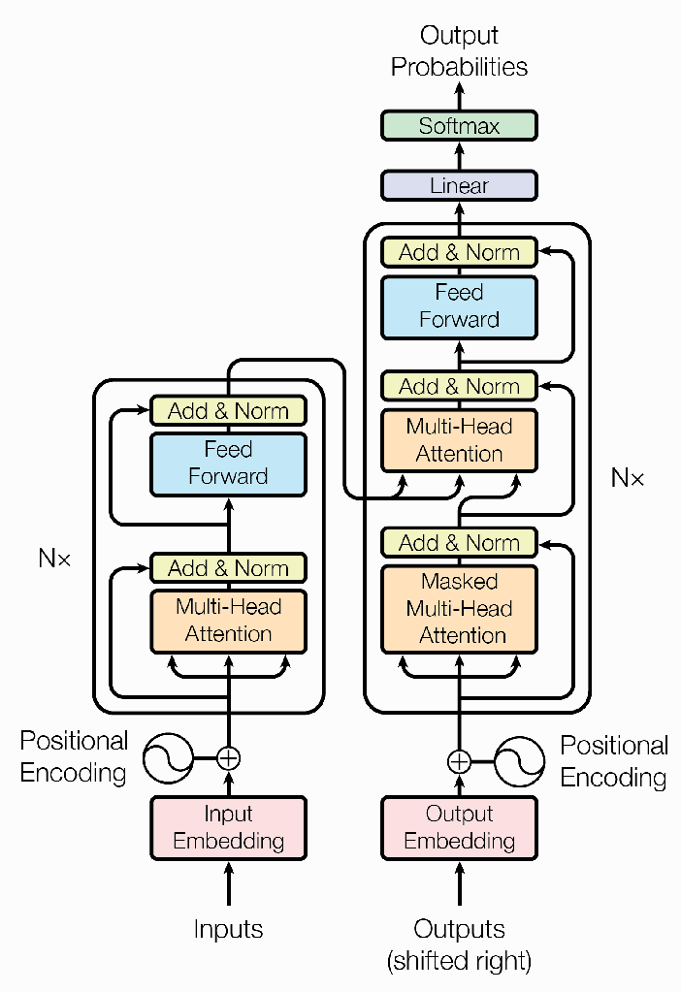
Transformer 架构
Encoder：6 层
多头自注意力 + 前馈网络
Decoder：6 层
掩码自注意力
交叉注意力 + 前馈网络
每个子层都有残差连接
和层归一化
Notes:
架构图使用原论文 Figure 1。
原论文的“6 个相同层”指相同结构，各层参数独立。交叉注意力中的 Q 来自 Decoder，K、V 来自 Encoder 输出。Decoder 的右移输入和因果掩码共同避免看到未来的输出 token。
内容依据：/Users/lipeiyu/Desktop/ReRead AttentionIsAllYouNeed.docx
原文核对：Vaswani et al., Attention Is All You Need, 2017, 第 3.1 节、Figure 1
https://proceedings.neurips.cc/paper_files/paper/2017/file/3f5ee243547dee91fbd053c1c4a845aa-Paper.pdf

Slide 9



Q、K、V
Q（查询）：当前 token 想找什么信息。
K（键）：每个 token 提供什么信息供匹配。
V（值）：根据匹配结果，实际取回的内容。
自注意力中，Q、K、V 来自同一组输入 X，
通过三组不同的可学习线性变换得到。
Notes:
文稿中的 Q、K、V 解释用来帮助理解。公式以单个注意力头为例。交叉注意力时，查询与键值来自不同序列。
内容依据：/Users/lipeiyu/Desktop/ReRead AttentionIsAllYouNeed.docx
原文核对：Vaswani et al., Attention Is All You Need, 2017, 第 3.2.2 节与第 3.2.3 节
https://proceedings.neurips.cc/paper_files/paper/2017/file/3f5ee243547dee91fbd053c1c4a845aa-Paper.pdf

Slide 10
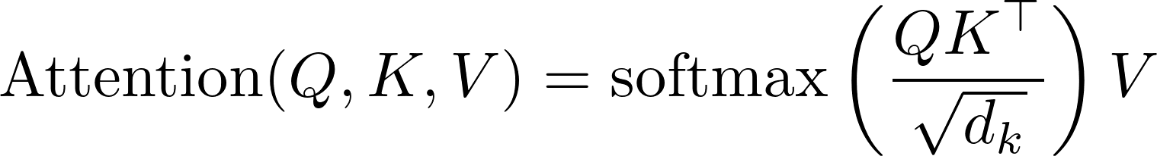
缩放点积注意力
QKᵀ 计算查询与各个键的相似度。
dk 是每个注意力头中 Q、K 向量的维度。除以sqrt(dk)，避免分数过大时 softmax 梯度过小。
softmax 得到注意力权重，再对 V 加权求和。
Decoder 的自注意力会遮住未来位置，防止预测时使用后面的答案。
Notes:
公式补齐文稿中的缩放因子 √dₖ。softmax 在每个查询对应的所有键上计算。掩码实现通常在 softmax 之前把不允许的分数设为负无穷。
内容依据：/Users/lipeiyu/Desktop/ReRead AttentionIsAllYouNeed.docx
原文核对：Vaswani et al., Attention Is All You Need, 2017, 第 3.2.1 节、第 3.2.3 节
https://proceedings.neurips.cc/paper_files/paper/2017/file/3f5ee243547dee91fbd053c1c4a845aa-Paper.pdf

Slide 11
多头注意力
并行计算多个注意力头。每个头使用不同的投影参数。
把各个头的输出拼接，再做一次线性变换。
不同的头可以关注不同位置和表示子空间中的信息。
每个头分别学习 Q、K、V 的投影矩阵
Notes:
公式依据个人精读文稿。各头学习不同参数，不保证每个头都对应一种固定的语法功能。各头输出按特征维度拼接，Wᴼ 把拼接结果投影回模型维度。
内容依据：/Users/lipeiyu/Desktop/ReRead AttentionIsAllYouNeed.docx
原文核对：Vaswani et al., Attention Is All You Need, 2017, 第 3.2.2 节
https://proceedings.neurips.cc/paper_files/paper/2017/file/3f5ee243547dee91fbd053c1c4a845aa-Paper.pdf

Slide 12
前馈网络与残差连接
FFN(x) = ReLU(xW+ b₁)W₂ + b₂
前馈网络包含两次线性变换，中间使用 ReLU。
FFN 逐个位置计算，各位置共享参数。
LayerNorm(x + Sublayer(x))
残差连接保留原来的信息，LayerNorm 对相加后的特征做归一化。
Notes:
对“为什么还要 MLP”的理解：注意力聚合不同位置的信息，前馈网络对各位置的特征做非线性变换。公式遵循原论文的 Post-LN 顺序，即先做残差相加，再做 LayerNorm。原论文还在残差相加前使用 dropout，此页仅展示主要结构。
内容依据：/Users/lipeiyu/Desktop/ReRead AttentionIsAllYouNeed.docx
原文核对：Vaswani et al., Attention Is All You Need, 2017, 第 3.1 节与第 3.3 节
https://proceedings.neurips.cc/paper_files/paper/2017/file/3f5ee243547dee91fbd053c1c4a845aa-Paper.pdf

Slide 13
Embedding 与位置编码
Embedding 把 token 转成模型可以处理的向量。
注意力本身没有直接记录先后顺序，因此需要加入位置信息。
模型把位置编码和 Embedding 相加，再送入 Encoder 或 Decoder。
原论文使用不同频率的正弦和余弦函数生成位置编码。
Notes:
位置编码是依据论文原文补充的内容。它与 token 的 Embedding 维度相同，因此可以逐元素相加。原论文也比较了可学习位置编码，结果相近。
内容依据：/Users/lipeiyu/Desktop/ReRead AttentionIsAllYouNeed.docx
原文核对：Vaswani et al., Attention Is All You Need, 2017, 第 3.4 节与第 3.5 节
https://proceedings.neurips.cc/paper_files/paper/2017/file/3f5ee243547dee91fbd053c1c4a845aa-Paper.pdf

Slide 14
Embedding 与输出层参数共享
Embedding 按 token 索引查表，输出层为词表中的每个 token 计算一个概率。
原论文让输入、输出 Embedding 和 softmax 前的线性层共享权重。
输出层使用词表权重矩阵 E 的转置，把隐藏状态映射成词表分数。
logits = HEᵀ
E：词表大小 × 特征维度 H：各位置的隐藏状态
Notes:
内容依据文稿中关于 Embedding 与输出 Linear 参数共享的理解。公式只展示共享权重的投影关系。输出 logits 经 softmax 得到下一个 token 的概率。原论文在 Embedding 侧把权重乘以 √d_model。
内容依据：/Users/lipeiyu/Desktop/ReRead AttentionIsAllYouNeed.docx
原文核对：Vaswani et al., Attention Is All You Need, 2017, 第 3.4 节
https://proceedings.neurips.cc/paper_files/paper/2017/file/3f5ee243547dee91fbd053c1c4a845aa-Paper.pdf

